Slide 2


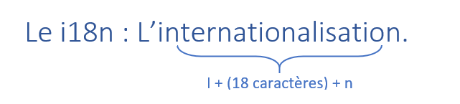

Programmation Web Transactionnel

Slide 3

Il faut que votre application aie une bonne culture spécifique!
Globalisation (G11N) : Le processus d’ajouter le support à l’application de différentes langues et region
RTL vs LTR, $ vs €, 19:00 vs 7:00 PM etc.
Localisation (L10N) : La personnalisation de l’application pour une langue et une région spécifique
Traduction, ajout de traduction de texte dans la bd, etc.
Internationalisation (I18N) = G11N + L10N, la combinaison des deux
Langue : La langue écrite
Région : L’endroit où l’utilisateur est situé.
Culture neutre = Langue (fr) sans région
Culture spécifique = Langue + Région (fr-CA)

Slide 4
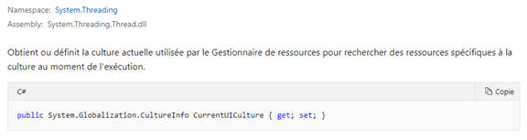
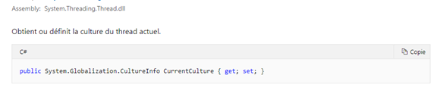
2 cultures pour les gouverner tous!

Slide 5

Pourquoi 2 cultures?
Mise en situation :
Vous êtes sur le site de votre banque, c’est une banque américaine. Le texte est traduit mais vous devez quand même utiliser le point pour entrer des chiffres. Si vous mettez une virgule, ex : 2,00 ça vous donne 2000 $.
Pourquoi?
Parce que le “UiCulture” est en français, mais le “Culture” est en anglais.

Slide 6
2 cultures…
 | Modifie les fonctions qui varie selon la culture ex. DateTime.Now.ToShortDateString() | Va charger des ressources différentes selon la culture demandée
CurrentCulture | Oui | Non
CurrentUICulture | Non | Oui

Slide 7
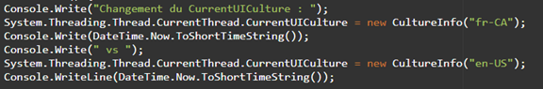



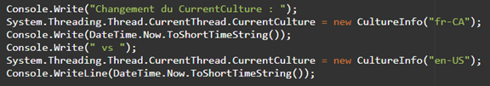

2 Cultures… Essayons-le!

Slide 8
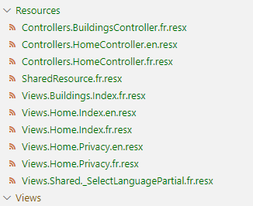
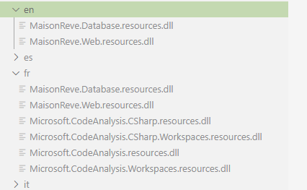
Fichier Ressource .resx
Les fichiers resx sont des fichiers xml contenant une clef et une valeur (un dictionnaire quoi!)
Ces fichiers sont compilés et utilisés selon la langue de l’applicative. Le gestionnaire de ressources s’occupe de charger le bon dll

Slide 9
Des codes de langues qui suit une specification https://tools.ietf.org/html/rfc4646
Qui dit, simplement, qu’on définit une culture et une region avec deux codes : le code de langue (e.g. fr) et le code de region (e.g. CA). Ce dernier étant optionnel :
{ISO 639-1}-{ISO 3166-1 alpha-2}
fr-CA
fr
en-CA
en-US
fr-FR
en-GB
en

Slide 10
Grandes étapes pour l’internationalisation en .NET Core
Configurer les librairies de MVC dans le StartUp.cs
Microsoft.AspNetCore.Mvc.Localization
Localization.AspNetCore.TagHelpers
Importer et utiliser les IViewLocalizer
Importer et utiliser les IStringLocalizer<T>
Mettre un commutateur de langue
Traduire les textes des annotations à l’aide de resx
Traduire les textes des vues
Traduire les textes des contrôleurs.

Slide 11
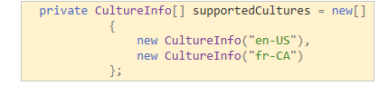

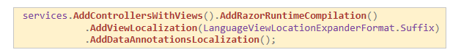
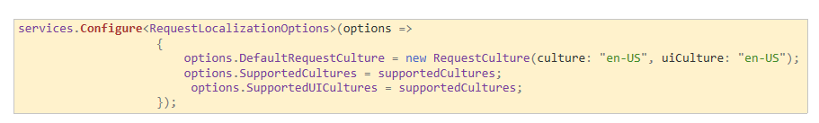

Configurer les librairies de MVC dans le StartUp.cs
ConfigureServices()
!!au début!!
Configure(…,…)

Slide 12
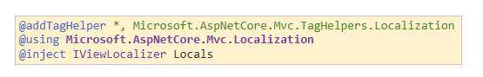
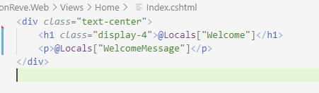
Importer et utiliser les IViewLocalizer
Installer Localization.AspNetCore.TagHelpers
_ViewImports.cshtml
Index.cshtml

Slide 13
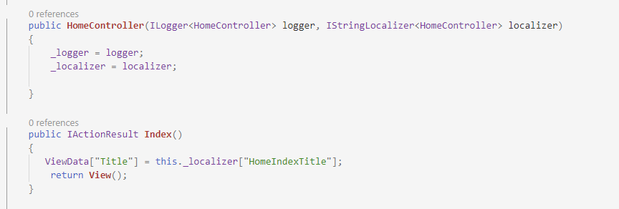
Importer et utiliser les IStringLocalizer<T>
HomeController.cs

Slide 14
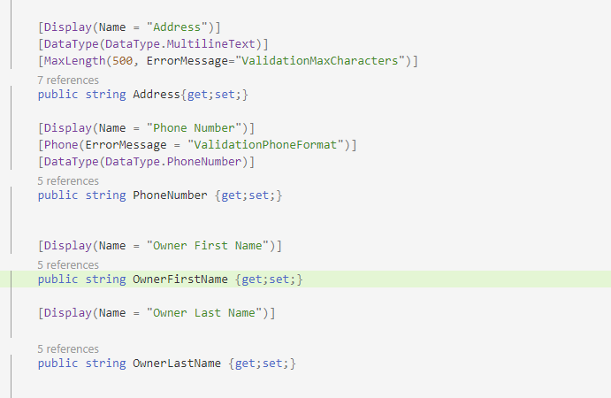
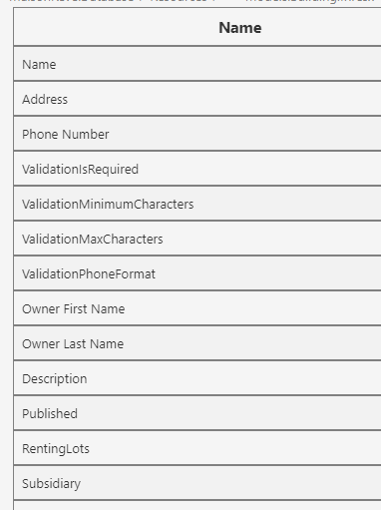
Modifier les modèles (Name et ErrorMessage)
Les Name et ErrorMessage seront les clefs de vos traductions pour les modèles

Slide 15
Modifier les modèles (Name et ErrorMessage)
Deux approches vous sont disponibles.
Certains utilisent le texte anglais comme clefs. Ex. Owner First Name. La traduction n’a donc besoin que du français car la clef est utilisé si on est en anglais (traduction absente).
On peut aussi utiliser des clefs normées comme ValidationMaxCharacters.
Moins d’erreurs de manipulation vont arriver ainsi mais vous devez fournir la traduction anglaise en plus de la traduction française.

Slide 16
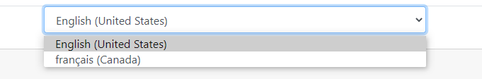
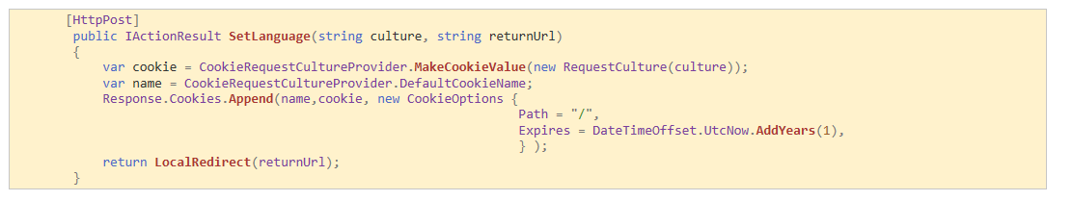
Mettre un commutateur de langue
HomeController.cs

Slide 17
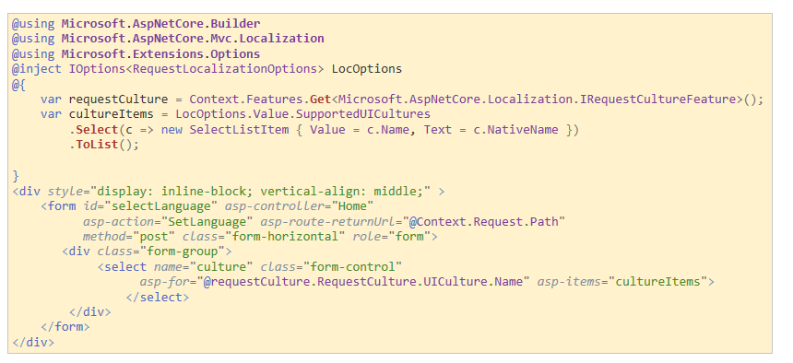
Mettre un commutateur de langue
/Shared/_SelectLanguage.cshtml

Slide 18
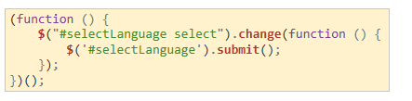

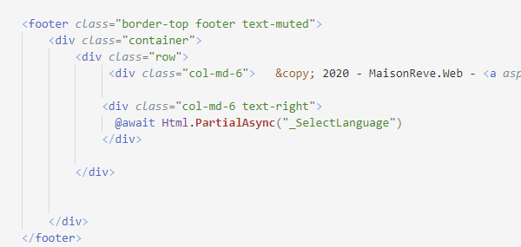
Mettre un commutateur de langue
wwwroot\js\select-language.js
_Layout.cshtml

Slide 19
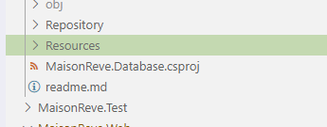
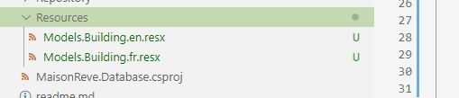
Traduire! Traduire! Traduire!
On crée des dossiers de ressources dans les deux projets (Database et Web)
Même principe sous le projet Web
On ajoute des fichiers resx, en respectant l’emplacement des classes auxquelles ils se rapportent

Slide 20
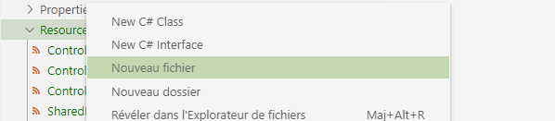
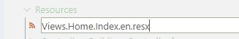
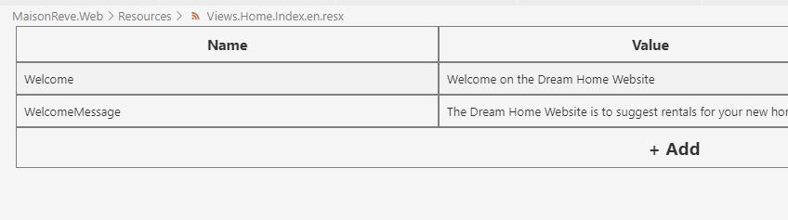
Créer des resx.
Installer l'extension vscode sur les resx :
dominicvonk.vscode-resx-editor
Ajouter le fichier

